Slide 1
实验三 编码译码电路
实验目的
1、熟悉编码器、译码器的工作原理和使用方法
2、掌握中规模集成编码器、译码器的逻辑功能及使用
3、熟悉数码管的工作原理及使用方法
实验原理
在数字系统中，编码器和译码器都是常用的组合逻辑电路。
一、编码
为了区分不同的事件，往往将不同的事件用不同的二进制代码表示，这就是编码的含义。在二值逻辑电路中，信号都是以高、低电平的形式给出的，因此，编码器的逻辑功能就是把输入的每一个高、低电平信号编成一个对应的二进制代码。

Slide 2
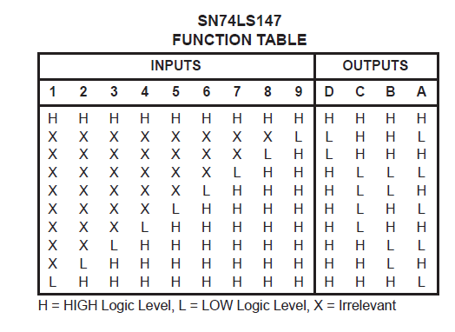
编码器分为普通编码器和优先编码器：对于普通编码器，任何时刻只允许输入一个编码信号，否则输出将发生混乱；在优先编码器中，允许同时输入多个编码信号，只对其中优先权最高的一个进行编码。
本实验中使用的74147就是一个十线—四线优先编码器。管脚图如图3-1所示。其中I1~I9为信号输入端，A、B、C、D为信号输出端，输入输出均为低电平有效。图3-2是74147的功能表。
图3-1 74147管脚图
图3-2 74147功能表

Slide 3
二、译码
译码器的逻辑功能与编码器相反，它是将每个输入的二进制代码译成对应的输出高、低电平信号。一般有以下几类：
1、二进制译码器，一般具有n个输入端、2^{n}个输出端和一个或多个使能输入端。
2、码制变换器，用于不同代码之间的转换，如二-十进制译码器。
3、显示译码器，是用来驱动各种数字、文字或符号的显示器，如BCD-七段显示译码器等，共阴显示译码器7448的管脚图如图3-3所示。
译码器典型应用之一是实现组合逻辑电路，比如用3线-8线译码器74138和门电路实现一位二进制全减器等。
74138的管脚图和功能表如图3-4和3-5所示。
图3-3 7448管脚图

Slide 4
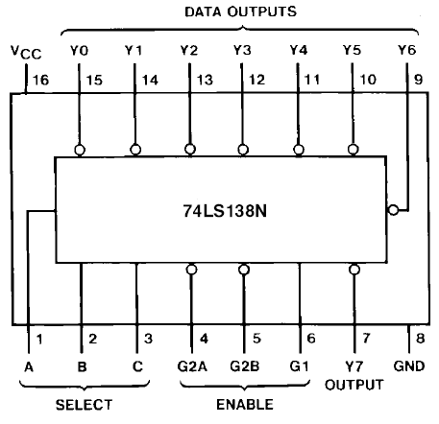
图3-4 74138管脚图

Slide 5
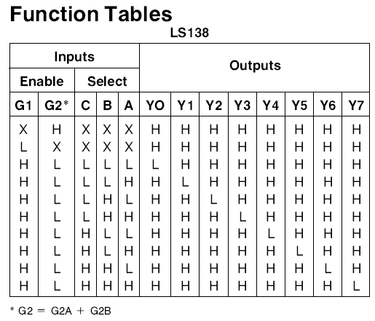
图3-5 74138功能表

Slide 6
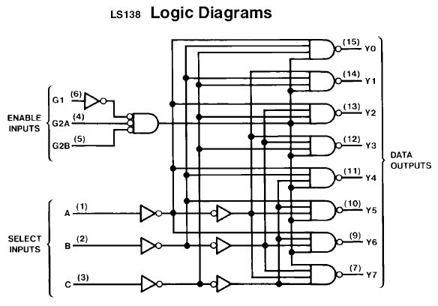
图3-6 74138的逻辑图

Slide 7
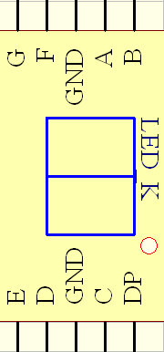
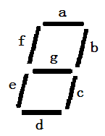
实验内容
1、熟悉74LS147逻辑功能，用实验箱验证其功能并作出真值表。
2、熟悉显示译码器74LS48的逻辑功能，将其与七段数码管连接好，观察输入BCD码时数码管显示结果并记录下来，观察LT、RBI的功能。
LT＝1；RBI＝0时，显示1－9
LT＝1；RBI＝1时，显示0－9
3、将74LS147、74LS00、74LS48和七段数码显示管连接起来，做成一个完整的编码、译码和显示电路，改变输入状态观察显示结果并记录。
七段数码管

Slide 8
4、用译码器实现多函数输出。用1片74138和1片7420设计A、B、C三变量的两组输出函数Z1和Z2。即当A、B、C中有奇数个1时，输出Z1=1，否则Z1=0；当A、B、C的值（十进制数）为偶数（不含0）时，输出Z2=1，否则Z2=0。要求列出Z1、Z2的逻辑表达式，用74138和7420实现其功能。（可参考图3-7，也可以自己设计）
5、用74138设计判决电路。判决电路由一名主裁判和两名副裁判来决定比赛成绩，在主裁判同意并且两名副裁判中至少有一名同意的条件下，比赛成绩才被认可。
思考题
用7448设计一个三位以上的译码显示电路，要求高位的零不显示，低位的零予以保留。RBI和RBO应如何连接？

Slide 9
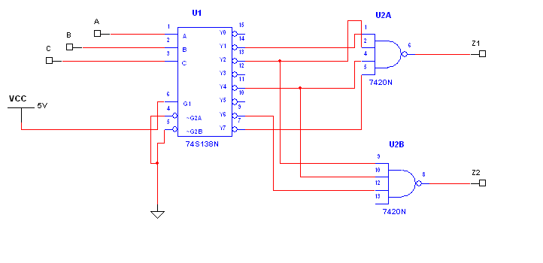
图3-7 实验内容4电路图

Slide 10
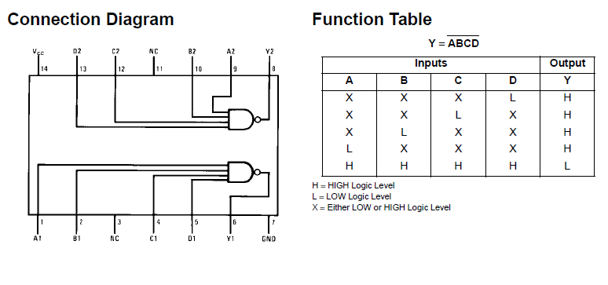
四输入与非门7420的管脚图和功能表

Slide 11
注：7448：
当灭零输入RBI==0；及dcba=0000时，灭零输出才为零;同时在此情况下，RBO输出低电平，可以传递给下一级的灭0输入端；

